Slide 1










Be A Manager Ideathon
Empoderar a las mujeres en el sector textil
Financiado por la Unión Europea. Las opiniones y puntos de vista expresados solo comprometen a su(s) autor(es) y no reflejan necesariamente los de la Unión Europea o los de la Agencia Ejecutiva Europea de Educación y Cultura (EACEA). Ni la Unión Europea ni la EACEA pueden ser considerados responsables de ellos.

Slide 2













El proyecto es implementado por un consorcio de 6 organizaciones
Financiado por la Unión Europea. Las opiniones y puntos de vista expresados solo comprometen a su(s) autor(es) y no reflejan necesariamente los de la Unión Europea o los de la Agencia Ejecutiva Europea de Educación y Cultura (EACEA). Ni la Unión Europea ni la EACEA pueden ser considerados responsables de ellos.

Slide 3


Introducción
Hoy
El sector textil es una de las industrias más contaminantes
Impacto ambiental negativo
Las mujeres representan el 70% del empleo textil en Europa, pero ocupan menos del 25% de los puestos de gestión o liderazgo
Financiado por la Unión Europea. Las opiniones y puntos de vista expresados solo comprometen a su(s) autor(es) y no reflejan necesariamente los de la Unión Europea o los de la Agencia Ejecutiva Europea de Educación y Cultura (EACEA). Ni la Unión Europea ni la EACEA pueden ser considerados responsables de ellos.

Slide 4

Introducción
W4TEX es un proyecto europeo que tiene como objetivo:
Reequilibrar la representación de las mujeres en los puestos de toma de decisiones en el sector textil
Trabajar las habilidades para aumentar la empleabilidad de las mujeres
Abordar el problema de la transición verde en el sector textil
Financiado por la Unión Europea. Las opiniones y puntos de vista expresados solo comprometen a su(s) autor(es) y no reflejan necesariamente los de la Unión Europea o los de la Agencia Ejecutiva Europea de Educación y Cultura (EACEA). Ni la Unión Europea ni la EACEA pueden ser considerados responsables de ellos.

Slide 5

Nuestro objetivo es dotar a las mujeres de los conocimientos y habilidades necesarios en desarrollo sostenible y resiliencia, para que puedan asumir de forma eficaz cargos de gestión y liderazgo en la industria textil.
Financiado por la Unión Europea. Las opiniones y puntos de vista expresados solo comprometen a su(s) autor(es) y no reflejan necesariamente los de la Unión Europea o los de la Agencia Ejecutiva Europea de Educación y Cultura (EACEA). Ni la Unión Europea ni la EACEA pueden ser considerados responsables de ellos.

Slide 6




Actividades del proyecto
“Be a Manager”
Plataforma de aprendizaje en línea
“WomenThinkGreen”
Toolkit
Ideathons
Noviembre 2024
Junio 2025
Diciembre 2025
Financiado por la Unión Europea. Las opiniones y puntos de vista expresados solo comprometen a su(s) autor(es) y no reflejan necesariamente los de la Unión Europea o los de la Agencia Ejecutiva Europea de Educación y Cultura (EACEA). Ni la Unión Europea ni la EACEA pueden ser considerados responsables de ellos.
Notes:
6

Slide 7





Estructura del Ideathon
Formación de equipos
Contenido teórico
Trabajo en Equipo
Historia de éxito
Presentación, evaluación y resultados
Financiado por la Unión Europea. Las opiniones y puntos de vista expresados solo comprometen a su(s) autor(es) y no reflejan necesariamente los de la Unión Europea o los de la Agencia Ejecutiva Europea de Educación y Cultura (EACEA). Ni la Unión Europea ni la EACEA pueden ser considerados responsables de ellos.

Slide 8
Franja horaria | Descripción
00:00 – 00:00 | Please add description here
Agenda
Financiado por la Unión Europea. Las opiniones y puntos de vista expresados solo comprometen a su(s) autor(es) y no reflejan necesariamente los de la Unión Europea o los de la Agencia Ejecutiva Europea de Educación y Cultura (EACEA). Ni la Unión Europea ni la EACEA pueden ser considerados responsables de ellos.

Slide 9


Entonces, ¿quién eres?
Juguemos a un pequeño juego para conocernos mejor...
Financiado por la Unión Europea. Las opiniones y puntos de vista expresados solo comprometen a su(s) autor(es) y no reflejan necesariamente los de la Unión Europea o los de la Agencia Ejecutiva Europea de Educación y Cultura (EACEA). Ni la Unión Europea ni la EACEA pueden ser considerados responsables de ellos.

Slide 10
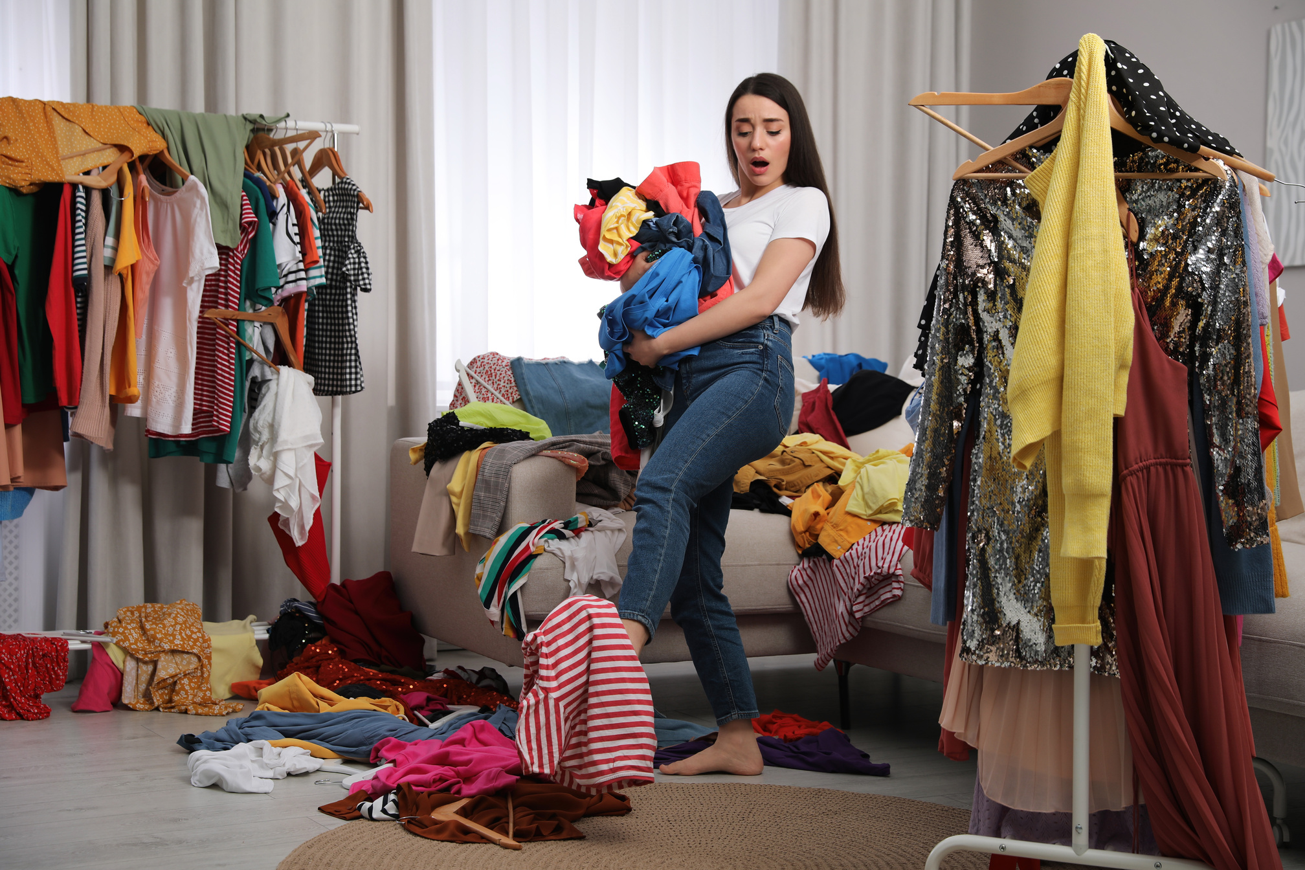
Tema:
Moda rápida
Financiado por la Unión Europea. Las opiniones y puntos de vista expresados solo comprometen a su(s) autor(es) y no reflejan necesariamente los de la Unión Europea o los de la Agencia Ejecutiva Europea de Educación y Cultura (EACEA). Ni la Unión Europea ni la EACEA pueden ser considerados responsables de ellos.
Notes:
10

Slide 11

Moda rápida
¿Qué es la moda rápida?
  ¿Cuál es tu relación con este modelo?
  ¿Qué te inspira?
  ¿Hay otros modelos?
Financiado por la Unión Europea. Las opiniones y puntos de vista expresados solo comprometen a su(s) autor(es) y no reflejan necesariamente los de la Unión Europea o los de la Agencia Ejecutiva Europea de Educación y Cultura (EACEA). Ni la Unión Europea ni la EACEA pueden ser considerados responsables de ellos.

Slide 12
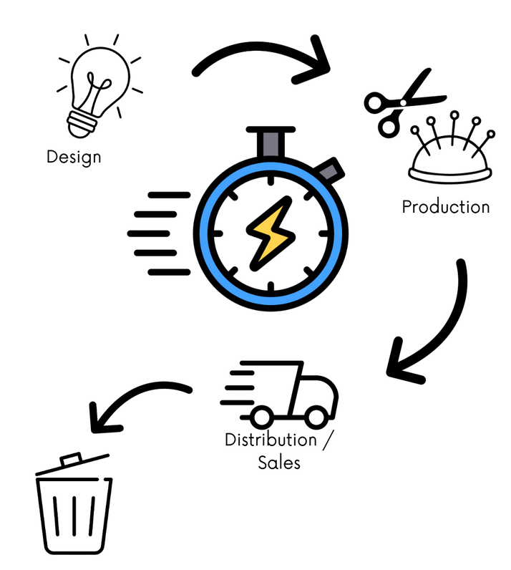
El problema de la moda rápida
Ciclo tradicional: aproximadamente 1 año
Ciclo de producción rápido: unas Semanas
Ultra-fast: 5 a 7 días
Financiado por la Unión Europea. Las opiniones y puntos de vista expresados solo comprometen a su(s) autor(es) y no reflejan necesariamente los de la Unión Europea o los de la Agencia Ejecutiva Europea de Educación y Cultura (EACEA). Ni la Unión Europea ni la EACEA pueden ser considerados responsables de ellos.

Slide 13




El problema de la moda rápida
Efectos
Residuos
1,92 millones de toneladas de residuos textiles generados al año
Océanos
La industria libera medio millón de toneladas de microfibra al océano cada año
Contaminación
Desde el tejido utilizando petróleo, durante los procesos de teñido, lavado y secado
Social
Los trabajadores textiles en países asiáticos pagaban 0,50 cts por hora
Financiado por la Unión Europea. Las opiniones y puntos de vista expresados solo comprometen a su(s) autor(es) y no reflejan necesariamente los de la Unión Europea o los de la Agencia Ejecutiva Europea de Educación y Cultura (EACEA). Ni la Unión Europea ni la EACEA pueden ser considerados responsables de ellos.

Slide 14

Un problema creciente
La moda rápida es un modelo dominante hoy en día
El uso de prendas disminuyó un 36%
en 15 años
Financiado por la Unión Europea. Las opiniones y puntos de vista expresados solo comprometen a su(s) autor(es) y no reflejan necesariamente los de la Unión Europea o los de la Agencia Ejecutiva Europea de Educación y Cultura (EACEA). Ni la Unión Europea ni la EACEA pueden ser considerados responsables de ellos.

Slide 15



El sector textil hoy en día
ESCENARIO 1 - MODA RÁPIDA
Nació a finales del siglo XX
Producción rápida y rotación de ropa barata y de baja calidad
Segundo mayor consumidor de agua y responsable del 10% de los GEI a nivel mundial (ONU)
Financiado por la Unión Europea. Las opiniones y puntos de vista expresados solo comprometen a su(s) autor(es) y no reflejan necesariamente los de la Unión Europea o los de la Agencia Ejecutiva Europea de Educación y Cultura (EACEA). Ni la Unión Europea ni la EACEA pueden ser considerados responsables de ellos.

Slide 16

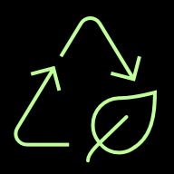

The textile sector today
ESCENARIO 1 - MODA RÁPIDA
El número de veces que se lleva una prenda ha disminuido un 36% en los últimos 15 años
Eliminación problemática de residuos textiles: 1,92 millones de toneladas de residuos generados anualmente
Moda ultrarrápida: ciclo de fabricación de 5-7 días
Financiado por la Unión Europea. Las opiniones y puntos de vista expresados solo comprometen a su(s) autor(es) y no reflejan necesariamente los de la Unión Europea o los de la Agencia Ejecutiva Europea de Educación y Cultura (EACEA). Ni la Unión Europea ni la EACEA pueden ser considerados responsables de ellos.

Slide 17
Romper la velocidad
Cambio hacia la moda lenta
La moda rápida sigue siendo el modelo de negocio dominante en el sector textil. Aunque es rentable, este modelo contribuye principalmente al sobreconsumo, el desperdicio y las prácticas laborales explotadoras. Al mismo tiempo, muchos consumidores, especialmente las generaciones más jóvenes, son cada vez más conscientes de la sostenibilidad, pero tienen dificultades para cambiar sus hábitos de compra. La tensión entre la asequibilidad, las tendencias de moda y la ética crea un panorama complejo tanto para productores como para consumidores.
Financiado por la Unión Europea. Las opiniones y puntos de vista expresados solo comprometen a su(s) autor(es) y no reflejan necesariamente los de la Unión Europea o los de la Agencia Ejecutiva Europea de Educación y Cultura (EACEA). Ni la Unión Europea ni la EACEA pueden ser considerados responsables de ellos.

Slide 18
Romper la velocidad
Cambio hacia la moda lenta
Por qué es importante:
- El modelo de moda rápida tiene enormes impactos sociales y medioambientales perjudiciales
- La concienciación aumenta y los consumidores exigen cada vez más productos sostenibles. La legislación de la UE está aumentando la demanda de sostenibilidad entre las empresas.
- La calidad y longevidad de las prendas son elementos clave de la moda lenta.
Financiado por la Unión Europea. Las opiniones y puntos de vista expresados solo comprometen a su(s) autor(es) y no reflejan necesariamente los de la Unión Europea o los de la Agencia Ejecutiva Europea de Educación y Cultura (EACEA). Ni la Unión Europea ni la EACEA pueden ser considerados responsables de ellos.
Notes:
Now that we see the problem, let’s talk about why it matters.
First, environmentally, textile waste contributes significantly to pollution and carbon emissions. Synthetic fibers like polyester release microplastics into water and soil. Natural fibers such as cotton demand huge amounts of water and land, thus wasting them means wasting natural resources.
Second, economically, the value of materials lost in discarded clothing is enormous. The European Environment Agency estimates that the EU could save billions of euros each year through effective recycling, repair, and reuse systems. That’s not just about saving the planet. It’s about creating green jobs and new business models.
And finally, socially, much of Europe’s used textiles are exported to Africa and Asia, often under the label of “reuse.” But in reality, many of these items end up in landfills abroad, shifting the environmental burden to other regions. By keeping textile resources in Europe, we can make the system fairer and more transparent.
For SMEs, especially those led by women or rooted in local communities, this transition opens up new opportunities: repair cafés, upcycling workshops, recycling cooperatives, or design labs that make sustainability both creative and profitable.
The message is simple: Textile waste isn’t just an environmental issue, it’s a chance for innovation, empowerment, and leadership in a greener future.
18

Slide 19

Propuesta de retos
Educación a la moda lenta
Diseñar una campaña creativa que educa al consumidor sobre los beneficios de la moda lenta, incluido factores como la calidad, la ética, la sostenibilidad, mientras fomentas decisiones de compra mas conscientes.
Rompe el ciclo de la fast fashion
Proponer ideas para nuevos modelos comerciales, comunitarios o de diseño que puedan frenar la moda rápida al promover un consumo más lento, una producción justa y la conciencia del consumidor, sin dejar de ser atractivos y accesibles.
Mostrar el verdadero coste de un producto
Rediseñar la etiqueta del producto o la experiencia de compra para mostrar de manera clara e instantánea el coste real de una prenda, incluido su impacto ambiental, para ayudar a los clientes a realizar compras informadas y basadas en valores.
Condiciones de trabajo vs precios bajos
Buscar el equilibrio entre precios asequibles con prácticas laborales justas y responsabilidad ambiental
Financiado por la Unión Europea. Las opiniones y puntos de vista expresados solo comprometen a su(s) autor(es) y no reflejan necesariamente los de la Unión Europea o los de la Agencia Ejecutiva Europea de Educación y Cultura (EACEA). Ni la Unión Europea ni la EACEA pueden ser considerados responsables de ellos.

Slide 20
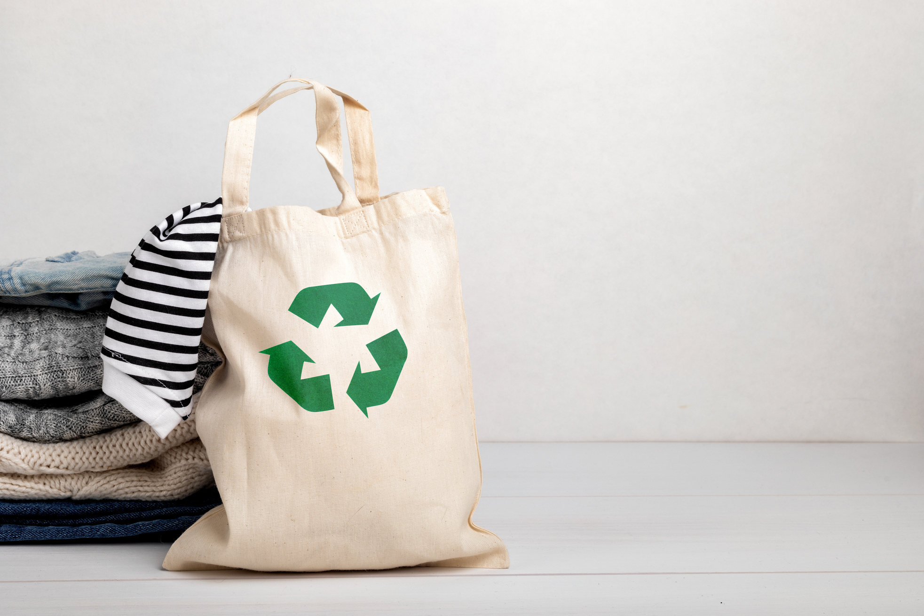
Tema:
Circularidad
Financiado por la Unión Europea. Las opiniones y puntos de vista expresados solo comprometen a su(s) autor(es) y no reflejan necesariamente los de la Unión Europea o los de la Agencia Ejecutiva Europea de Educación y Cultura (EACEA). Ni la Unión Europea ni la EACEA pueden ser considerados responsables de ellos.
Notes:
20

Slide 21
Economía circular y economía lineal
Economía lineal
Extracción → Producción → Distribución → Consumo → Residuos
RECICLAJE
PRODUCCIÓN
Economía circular
USO
Financiado por la Unión Europea. Las opiniones y puntos de vista expresados solo comprometen a su(s) autor(es) y no reflejan necesariamente los de la Unión Europea o los de la Agencia Ejecutiva Europea de Educación y Cultura (EACEA). Ni la Unión Europea ni la EACEA pueden ser considerados responsables de ellos.
Notes:
22

Slide 22
Circularidad en la Europa actual
Economía lineal vs circular en la moda
Modelo actual: Economía lineal
Producción → Uso → Residuos
Resultado:
- Extracción constante de recursos
- Un desperdicio masivo
- Contaminación
Modelo deseado: Economía circular
Haz que → uses → reutilice → recicle
Resultado:
- No hay desperdicio
- Los recursos permanecen
- Futuro sostenible
¿Por qué importa? Estamos convirtiendo un sistema sin salida en un ciclo vivo.
Financiado por la Unión Europea. Las opiniones y puntos de vista expresados solo comprometen a su(s) autor(es) y no reflejan necesariamente los de la Unión Europea o los de la Agencia Ejecutiva Europea de Educación y Cultura (EACEA). Ni la Unión Europea ni la EACEA pueden ser considerados responsables de ellos.

Slide 23
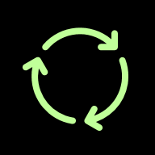


La dura realidad: ¿Qué tan circular es el sector textil en Europa?
Circularidad global
Solo el 0,3% es circular
Reciclaje de Textiles de la UE
Solo el 1% de los residuos textiles se convierte en ropa nueva.
A pesar de los avances, el sistema no está logrando cerrar el ciclo.
Financiado por la Unión Europea. Las opiniones y puntos de vista expresados solo comprometen a su(s) autor(es) y no reflejan necesariamente los de la Unión Europea o los de la Agencia Ejecutiva Europea de Educación y Cultura (EACEA). Ni la Unión Europea ni la EACEA pueden ser considerados responsables de ellos.

Slide 24
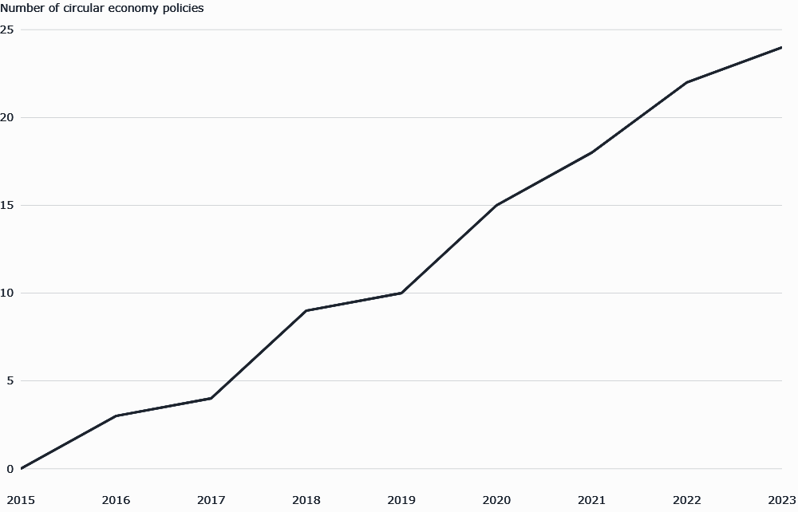
La economía circular europea
Número de políticas nacionales de economía circular entre los Estados miembros de la UE adoptadas entre 2015 y 2023
https://url-shortener.me/9LNM
Financiado por la Unión Europea. Las opiniones y puntos de vista expresados solo comprometen a su(s) autor(es) y no reflejan necesariamente los de la Unión Europea o los de la Agencia Ejecutiva Europea de Educación y Cultura (EACEA). Ni la Unión Europea ni la EACEA pueden ser considerados responsables de ellos.

Slide 25
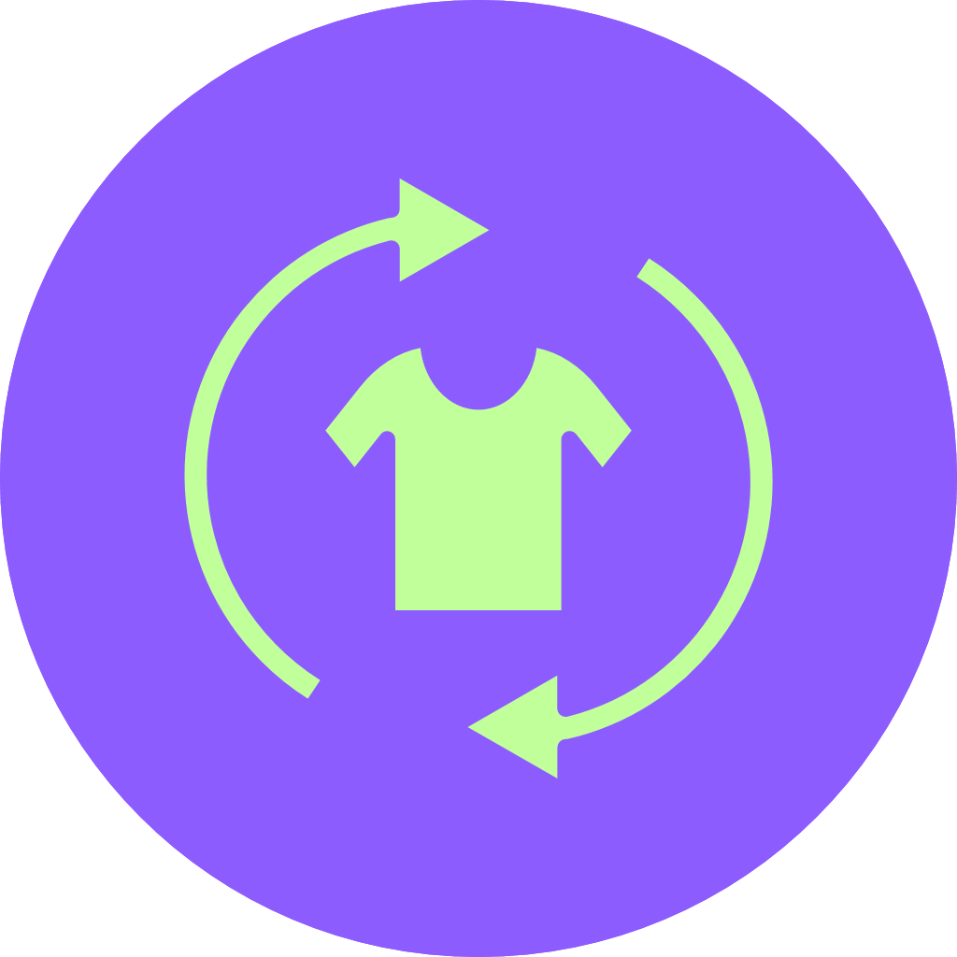


La economía circular de Europa:
Hechos y números
Con una tasa de circularidad del 11,8% en 2023, Europa consume una proporción mayor de materiales reciclados que otras regiones del mundo.
Europa es muy eficiente en la extracción de valor de los recursos, con una productividad superior a €2/kg desde 2015, más de 2,5 veces la media mundial.
Se ha desarrollado un sólido marco habilitador de políticas, conocimientos y financiación a nivel de la UE para fomentar y apoyar la economía circular.
Financiado por la Unión Europea. Las opiniones y puntos de vista expresados solo comprometen a su(s) autor(es) y no reflejan necesariamente los de la Unión Europea o los de la Agencia Ejecutiva Europea de Educación y Cultura (EACEA). Ni la Unión Europea ni la EACEA pueden ser considerados responsables de ellos.

Slide 26


La economía circular de Europa:
Países de alto y bajo rendimiento
30%
1.3%
Tasa de circularidad
Tasa de circularidad
Existe una división significativa entre los países líderes (por ejemplo, Países Bajos, Italia, Francia, Alemania) y aquellos que se están transformando hacia una economía circular a un ritmo más lento (principalmente en Europa Central, Oriental y del Sur).
Financiado por la Unión Europea. Las opiniones y puntos de vista expresados solo comprometen a su(s) autor(es) y no reflejan necesariamente los de la Unión Europea o los de la Agencia Ejecutiva Europea de Educación y Cultura (EACEA). Ni la Unión Europea ni la EACEA pueden ser considerados responsables de ellos.

Slide 27

La economía circular europea:
Plan principal
Hasta 2030
LA AMBICIÓN
LA REALIDAD
El doble de la proporción de materiales reciclados utilizados en la economía de la UE.
Progreso desafiante: Las trayectorias actuales indican que el objetivo está en riesgo sin una mayor acción.
Financiado por la Unión Europea. Las opiniones y puntos de vista expresados solo comprometen a su(s) autor(es) y no reflejan necesariamente los de la Unión Europea o los de la Agencia Ejecutiva Europea de Educación y Cultura (EACEA). Ni la Unión Europea ni la EACEA pueden ser considerados responsables de ellos.

Slide 28
La economía circular europea:
¿Qué hay que hacer?
Las empresas deben adoptar modelos más circulares para la provisión de bienes y servicios, ayudando a reducir el consumo de recursos.
Los flujos de materiales deben reducirse, con el objetivo de reducir el uso de materiales vírgenes y reciclar la cantidad decreciente de residuos generados.
Se debería animar a los consumidores a realizar compras sostenibles y a utilizarlos durante mucho tiempo para ayudar a mantener su valor alto.
Un marco habilitador para promover este enfoque. Esto implica que deben existir políticas sólidas así como una financiación adecuada para la transición.
Financiado por la Unión Europea. Las opiniones y puntos de vista expresados solo comprometen a su(s) autor(es) y no reflejan necesariamente los de la Unión Europea o los de la Agencia Ejecutiva Europea de Educación y Cultura (EACEA). Ni la Unión Europea ni la EACEA pueden ser considerados responsables de ellos.

Slide 29
Circularidad en textiles
¿Qué es un modelo de negocio textil circular?
¿Cuales son los principios de la economía circular?
¿Como se aplican en el sector textil?
¿Cuales son los mayores retos a su implementación?
Financiado por la Unión Europea. Las opiniones y puntos de vista expresados solo comprometen a su(s) autor(es) y no reflejan necesariamente los de la Unión Europea o los de la Agencia Ejecutiva Europea de Educación y Cultura (EACEA). Ni la Unión Europea ni la EACEA pueden ser considerados responsables de ellos.

Slide 30
Key Trends Driving Circularity in European Textiles
Tendencias clave que impulsan la circularidad en los textiles europeos
EL
CHOQUE REGULATORIO
EL
DEMANDA DE TRANSPARENCIA
Las leyes de la UE obligan a la circularidad
(ESPR, DPPs, EPR)
Herramientas digitales + presión del consumidor → visibilidad total de la cadena de suministro
EL
CARRERA DE INFRAESTRUCTURAS
EL
CONSUMIDOR
SHIFT
Una financiación masiva construye sistemas reales de reciclaje
Los compradores priorizan cada vez más el impacto ambiental y social en sus decisiones de compra
Financiado por la Unión Europea. Las opiniones y puntos de vista expresados solo comprometen a su(s) autor(es) y no reflejan necesariamente los de la Unión Europea o los de la Agencia Ejecutiva Europea de Educación y Cultura (EACEA). Ni la Unión Europea ni la EACEA pueden ser considerados responsables de ellos.

Slide 31
El resultado inevitable:
Una transformación a nivel de sistema
Dadas estas tendencias, podemos esperar un futuro concreto: el modelo lineal será eliminado progresivamente.
Así que, para ser competitivo, es necesario convertirse en una persona que sepa gestionar el cambio de sostenibilidad.
Financiado por la Unión Europea. Las opiniones y puntos de vista expresados solo comprometen a su(s) autor(es) y no reflejan necesariamente los de la Unión Europea o los de la Agencia Ejecutiva Europea de Educación y Cultura (EACEA). Ni la Unión Europea ni la EACEA pueden ser considerados responsables de ellos.

Slide 32
El ciclo en marcha
Hacer real la circularidad
Para una marca de moda pequeña, empezar con un sistema circular es complicado al principio: las telas ecológicas cuestan más, conseguir que los clientes devuelvan ropa vieja es complicado, y averiguar cómo reciclarla es confuso y complicado.
Sin embargo, una vez que las marcas superan estos obstáculos, se preparan para un crecimiento a largo plazo y grandes ventajas en un mercado que se está volviendo más ecológico.
Financiado por la Unión Europea. Las opiniones y puntos de vista expresados solo comprometen a su(s) autor(es) y no reflejan necesariamente los de la Unión Europea o los de la Agencia Ejecutiva Europea de Educación y Cultura (EACEA). Ni la Unión Europea ni la EACEA pueden ser considerados responsables de ellos.

Slide 33
El ciclo en marcha
Hacer real la circularidad
Una marca de moda sostenible especializada en ropa de algodón y cáñamo orgánicos está teniendo dificultades para convencer a los clientes de adoptar modelos de economía circular. Aunque sus prendas están diseñadas para ser duraderas, muchos consumidores las desechan después de unas pocas temporadas. La marca quiere introducir un programa de devolución y reventa de ropa, pero se enfrenta a desafíos logísticos y falta de creatividad para diseñar un nuevo programa atractivo.
Financiado por la Unión Europea. Las opiniones y puntos de vista expresados solo comprometen a su(s) autor(es) y no reflejan necesariamente los de la Unión Europea o los de la Agencia Ejecutiva Europea de Educación y Cultura (EACEA). Ni la Unión Europea ni la EACEA pueden ser considerados responsables de ellos.

Slide 34
El ciclo en marcha
Hacer real la circularidad
Por qué es importante:
- Aborda el reto central de la circularidad: traslada el enfoque de simplemente fabricar productos sostenibles a crear sistemas que los mantienen en uso.
- Pone a prueba el caso de negocio: el éxito requiere hacer que la circularidad sea económicamente viable y atractiva para los consumidores.
- Cubre una brecha crítica: la industria carece de modelos creativos y escalables para involucrar a los clientes en comportamientos circulares, un problema al que toda marca acabará enfrentándose.
Financiado por la Unión Europea. Las opiniones y puntos de vista expresados solo comprometen a su(s) autor(es) y no reflejan necesariamente los de la Unión Europea o los de la Agencia Ejecutiva Europea de Educación y Cultura (EACEA). Ni la Unión Europea ni la EACEA pueden ser considerados responsables de ellos.

Slide 35
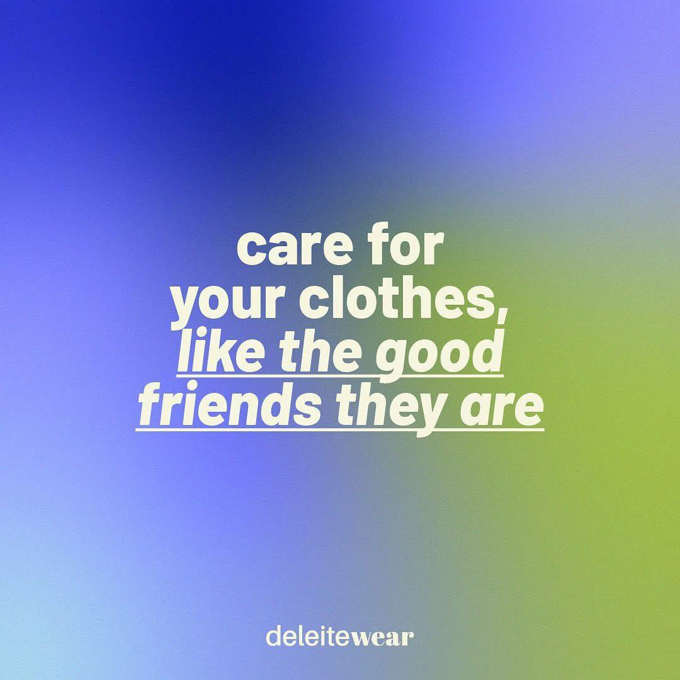
Un ejemplo perfecto de
Marca circular
Fundada en Valencia, España, en 2020 por Núria Cava y Laura Fernández Cava, Deleitewear es una marca de moda sostenible que combate los residuos textiles reciclando materiales desechados, especialmente del sector de la hostelería, para convertirlos en elegantes uniformes ecológicos y prendas de ropa.
La marca colabora con talleres sociales que emplean a personas en riesgo, promoviendo la inclusión social y asegurando la producción local en España para mantener la transparencia y reducir su huella de carbono.
Financiado por la Unión Europea. Las opiniones y puntos de vista expresados solo comprometen a su(s) autor(es) y no reflejan necesariamente los de la Unión Europea o los de la Agencia Ejecutiva Europea de Educación y Cultura (EACEA). Ni la Unión Europea ni la EACEA pueden ser considerados responsables de ellos.
Notes:
23

Slide 36

Otro ejemplo perfecto de
Marca circular
MUD Jeans es un ejemplo perfecto de marca circular porque han replanteado completamente cómo usamos la ropa. En lugar de vender solo vaqueros, permiten que los clientes los alquilen, asegurándose de que las prendas se devuelvan y se mantengan en uso.
Cuando los vaqueros se desgastan, MUD Jeans los lleva de vuelta para reciclarlos y convertirlos en nuevos vaqueros, creando un lazo cerrado que reduce drásticamente los residuos.
Este sistema de "préstamo y devolución" hace que la moda circular sea práctica y accesible para los consumidores cotidianos.
Financiado por la Unión Europea. Las opiniones y puntos de vista expresados solo comprometen a su(s) autor(es) y no reflejan necesariamente los de la Unión Europea o los de la Agencia Ejecutiva Europea de Educación y Cultura (EACEA). Ni la Unión Europea ni la EACEA pueden ser considerados responsables de ellos.

Slide 37


El sector textil hoy en día
ESCENARIO 2 - CIRCULARIDAD EN EL SECTOR TEXTIL
  Producción responsable
  Reutilización
  Sistema en lazo cerrado
Sistemas de producción sostenible ⟶ Menor impacto ambiental ⟶
Producción lineal ⟶ producir - consumir - tirar a la basura
Financiado por la Unión Europea. Las opiniones y puntos de vista expresados solo comprometen a su(s) autor(es) y no reflejan necesariamente los de la Unión Europea o los de la Agencia Ejecutiva Europea de Educación y Cultura (EACEA). Ni la Unión Europea ni la EACEA pueden ser considerados responsables de ellos.

Slide 38
El sector textil hoy en día
ESCENARIO 2 - CIRCULARIDAD EN EL SECTOR TEXTIL
La transición circular es compleja; Existen soluciones, pero uno de los principales retos es la incapacidad de las empresas para escalar
Escala vertical
Impacto en las políticas para realizar cambios a nivel de sistema
Escala horizontal
Aumentar volúmenes/replicar modelos exitosos
Escala global
Valores individuales – cambios sociales
Financiado por la Unión Europea. Las opiniones y puntos de vista expresados solo comprometen a su(s) autor(es) y no reflejan necesariamente los de la Unión Europea o los de la Agencia Ejecutiva Europea de Educación y Cultura (EACEA). Ni la Unión Europea ni la EACEA pueden ser considerados responsables de ellos.

Slide 39
Propuesta de retos
El verdadero problema: Has configurado un programa de retroactivación, pero menos del 10% de los clientes lo usan. El proceso les resulta incómodo (encontrar un lugar donde dejar, cargar la ropa, empaquetarla) y la logística te cuesta más tiempo y dinero que el valor de la ropa devuelta.
Tu misión: Propon un sistema sencillo y de bajo coste que se integre perfectamente en la vida del cliente para aumentar drásticamente las tasas de devolución. ¿Cómo puedes hacer que devolver un artículo antiguo sea tan fácil como pedir uno nuevo?
También piensa en beneficios claros para el cliente que hagan que volver se sienta gratificante para ellos, no solo responsables.
Financiado por la Unión Europea. Las opiniones y puntos de vista expresados solo comprometen a su(s) autor(es) y no reflejan necesariamente los de la Unión Europea o los de la Agencia Ejecutiva Europea de Educación y Cultura (EACEA). Ni la Unión Europea ni la EACEA pueden ser considerados responsables de ellos.

Slide 40
Propuesta de retos
El verdadero problema: Has recogido cientos de prendas antiguas a través de tu programa de recuperación, pero ahora se están acumulando en un almacén. La mayoría son tejidos mixtos (mezclas de algodón y poliéster, elastano, tintes), y los recicladores textiles los rechazan. Convertirlas en trapos se siente como rendirse, y las máquinas de reciclaje avanzadas cuestan millones, muy por encima de tu presupuesto. Tu sistema circular está roto: entran materiales, pero no sale nada útil.
Tu misión: Construye un prototipo funcional y de bajo coste que convierta al menos 20 prendas de tejidos mixtos en un producto vendible y reciclado. Propone una colaboración específica, un nuevo producto o una innovación de materiales que pueda procesar este flujo de residuos y mantenerlo en uso.
Financiado por la Unión Europea. Las opiniones y puntos de vista expresados solo comprometen a su(s) autor(es) y no reflejan necesariamente los de la Unión Europea o los de la Agencia Ejecutiva Europea de Educación y Cultura (EACEA). Ni la Unión Europea ni la EACEA pueden ser considerados responsables de ellos.

Slide 41
Propuesta de retos
El verdadero problema: Quieres cambiar del algodón convencional al algodón orgánico reciclado, pero el coste es un 40% más alto. Tus clientes apoyan la sostenibilidad, pero se resisten a grandes subidas de precios. Además, tu proveedor no venderá pequeñas cantidades de prueba: exige pedidos mínimos grandes (MOQ). Un paso en falso y te quedas con telas caras que no puedes vender.
Tu misión: Diseña y lanza una campaña de reserva real, funcional y creativa que te permita probar la demanda de 50 camisetas de algodón orgánico reciclado sin subir el precio anunciado. Crea una forma para que los clientes paguen voluntariamente más (por ejemplo, "Añadir un aumento verde" - elige +20%, +40% o cantidad personalizada). Convierte el soporte al cliente en datos lo suficientemente sólidos como para negociar un MOQ más bajo con el proveedor.
Financiado por la Unión Europea. Las opiniones y puntos de vista expresados solo comprometen a su(s) autor(es) y no reflejan necesariamente los de la Unión Europea o los de la Agencia Ejecutiva Europea de Educación y Cultura (EACEA). Ni la Unión Europea ni la EACEA pueden ser considerados responsables de ellos.

Slide 42
Propuesta de retos
Hacia una mayor circularidad
Seleccionar un producto o servicio textil y rediseñarlo para que la circularidad sea práctica y deseable, garantizando que los materiales se mantengan en uso por más tiempo, se recuperen fácilmente y generen beneficios económicos y sociales.
Cerrar el circulo
Crear un sistema circular económicamente viable para reintroducir los textiles usados ​​en la venta minorista (reventa) o en la producción.
Colaboración para la circularidad
Crear una propuesta de colaboración entre empresas para escalar la circularidad sin pérdidas financieras ni perder su ventaja competitiva, conectar y cruzar fronteras para lograr un sistema circular.
Consumo ético
Crear un modelo o campaña de moda circular que cambie el comportamiento del consumidor hacia el alquiler, la reparación, la reutilización o compartir ropa, haciendo que la moda sostenible sea tan atractiva como la moda rápida.
Financiado por la Unión Europea. Las opiniones y puntos de vista expresados solo comprometen a su(s) autor(es) y no reflejan necesariamente los de la Unión Europea o los de la Agencia Ejecutiva Europea de Educación y Cultura (EACEA). Ni la Unión Europea ni la EACEA pueden ser considerados responsables de ellos.

Slide 43
Propuesta de retos
  La empresa necesita desarrollar una estrategia que anime a los clientes a devolver la ropa usada y hacer que el proceso de reventa sea eficiente y rentable. Los alumnos deben diseñar un modelo de negocio práctico y atractivo para un sistema de recuperación y reventa.
  Reimagina la plataforma de reventa en sí. ¿Cómo podemos utilizar la narración, instrumentos de marketing u otras cosas para crear una propuesta de valor única que atraiga tanto a vendedores como a compradores?
  ¿Un desafío propio?
Financiado por la Unión Europea. Las opiniones y puntos de vista expresados solo comprometen a su(s) autor(es) y no reflejan necesariamente los de la Unión Europea o los de la Agencia Ejecutiva Europea de Educación y Cultura (EACEA). Ni la Unión Europea ni la EACEA pueden ser considerados responsables de ellos.
Notes:
This challenge is about leadership, creativity, and empowerment, rather than just about managing textile waste.
Across Europe, we’re producing about 16 kilograms of textile waste per person every year, and less than 1% of it ever becomes new clothing again. Behind these statistics lies a powerful opportunity — especially for women.
In many textile regions, women are the backbone of production but rarely the decision-makers. Through this ideathon, we invite you to step into that leadership role and think, design, and pitch as innovators who can reshape the sector.
42

Slide 44
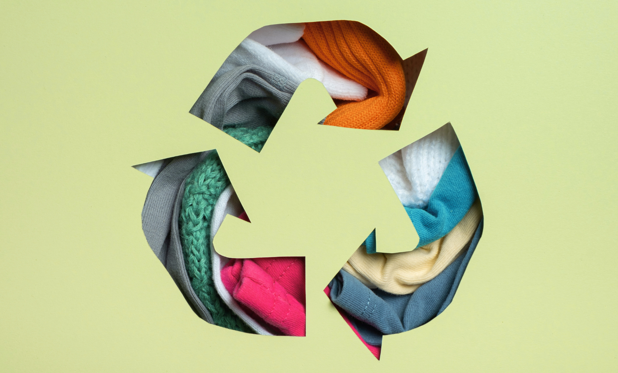
Tema:
Reciclaje textil y residuos
Financiado por la Unión Europea. Las opiniones y puntos de vista expresados solo comprometen a su(s) autor(es) y no reflejan necesariamente los de la Unión Europea o los de la Agencia Ejecutiva Europea de Educación y Cultura (EACEA). Ni la Unión Europea ni la EACEA pueden ser considerados responsables de ellos.
Notes:
44

Slide 45
Residuos textiles y reciclaje
¿Qué es el residuo textil?
¿Tenéis idea de la cantidad de residuos generados por la industria de la moda cada año?
¿Qué se puede hacer con estos residuos?
¿Qué se hace en realidad con estos residuos?
Financiado por la Unión Europea. Las opiniones y puntos de vista expresados solo comprometen a su(s) autor(es) y no reflejan necesariamente los de la Unión Europea o los de la Agencia Ejecutiva Europea de Educación y Cultura (EACEA). Ni la Unión Europea ni la EACEA pueden ser considerados responsables de ellos.

Slide 46

Reciclaje textil y residuos en la Europa actual
Un sector en transformación: residuos textiles
~ 16 kg
4.4 kg
< 1%
residuos textiles por ciudadano de la UE al año
Textiles recogidos para su reutilización o reciclaje
Usaron textiles reciclados para crear nuevas prendas
Financiado por la Unión Europea. Las opiniones y puntos de vista expresados solo comprometen a su(s) autor(es) y no reflejan necesariamente los de la Unión Europea o los de la Agencia Ejecutiva Europea de Educación y Cultura (EACEA). Ni la Unión Europea ni la EACEA pueden ser considerados responsables de ellos.
Notes:
Europe’s textile sector is facing a critical waste problem. The majority of textiles produced each year still end up burned or landfilled, while EU exports of used textiles increased threefold since 2000, mainly to Africa & Asia (EEA, 2025). Even though awareness is growing, collection systems are underdeveloped, and most recycling is still “open loop.” The EU’s new waste and circularity policies aim to reverse this by making textiles durable, repairable and recyclable by design.
Each EU citizen generates ~16 kg of textile waste per year (EEA, 2024).
Only 4.4 kg per person is collected separately for reuse or recycling — the rest ends up in mixed waste.
Less than 1 % of used textiles are recycled into new garments (“fiber-to-fiber” recycling).
46

Slide 47
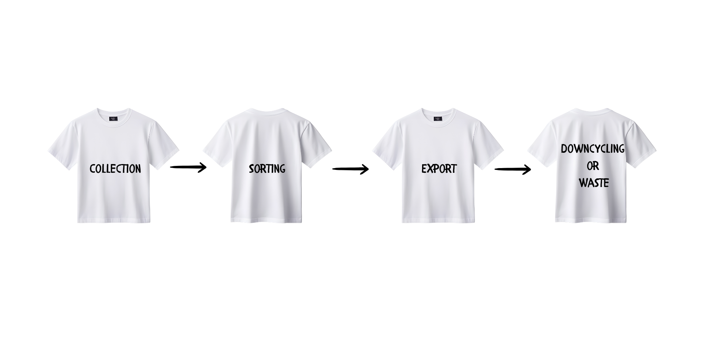
Reciclaje textil y residuos en la Europa actual
Un sector en transformación: Barreras estructurales para una economía textil circular
Materiales complejos
Infraestructura limitada de clasificación y reciclaje
Bajo incentivo económico
Caminos inciertos hacia el final de la vida
Financiado por la Unión Europea. Las opiniones y puntos de vista expresados solo comprometen a su(s) autor(es) y no reflejan necesariamente los de la Unión Europea o los de la Agencia Ejecutiva Europea de Educación y Cultura (EACEA). Ni la Unión Europea ni la EACEA pueden ser considerados responsables de ellos.
Notes:
Fiber blending and the lack of design-for-recycling make mechanical or chemical recycling complex. Current technologies can process single fibers, but mixed fabrics remain a major barrier. Finally, policy, innovation and consumer behavior must evolve together to make textile recycling viable.
Complex materials: Most garments mix cotton, polyester, or elastane are hard to separate.
Limited sorting & recycling infrastructure: Few large-scale plants exist across EU Member States.
Low economic incentive: Virgin materials often cheaper than recycled ones.
Unclear end-of-life pathways: Many exported used textiles are dumped or incinerated abroad.
47

Slide 48
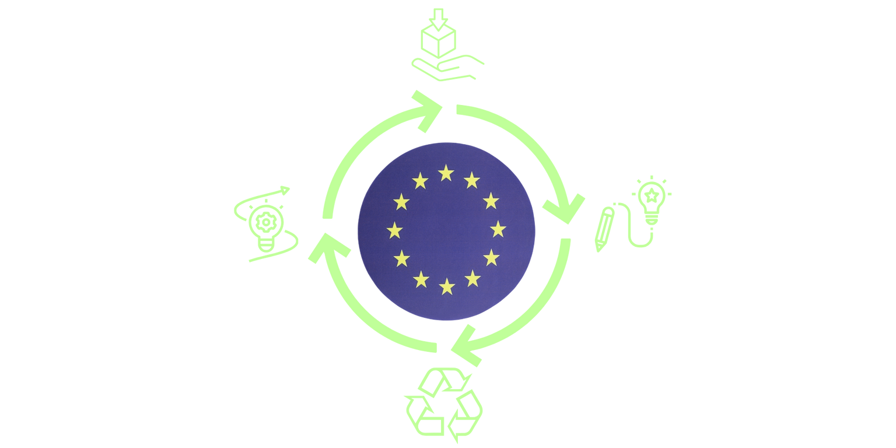
Reciclaje textil y residuos en la Europa actual
Un sector en transformación: De residuos a recursos – La visión textil circular de la UE
Estrategia de la UE para Textiles Sostenibles y Circulares (2022)
Recogida obligatoria de textiles separados para 2025
Responsabilidad Extendida del Productor (EPR)
Enfoque en la innovación
Financiado por la Unión Europea. Las opiniones y puntos de vista expresados solo comprometen a su(s) autor(es) y no reflejan necesariamente los de la Unión Europea o los de la Agencia Ejecutiva Europea de Educación y Cultura (EACEA). Ni la Unión Europea ni la EACEA pueden ser considerados responsables de ellos.
Notes:
The EU is entering a decisive phase. The new legislation will reshape how textiles are designed, sold, and recovered, which means a space for innovation: new services for collection, digital traceability tools, design labs, or awareness campaigns that make recycling easy and valuable.
EU Strategy for Sustainable and Circular Textiles (2022): All textiles on the EU market to be recyclable, repairable, and largely made of recycled fibers by 2030.
Mandatory separate collection of textiles by 2025 in all Member States.
Extended Producer Responsibility (EPR): Brands will finance collection, sorting & recycling.
Innovation focus: New sorting technologies, digital product passports, and design-for-circularity training.
48

Slide 49
El sector textil hoy en día
ESCENARIO 3 – RESIDUOS TEXTILES Y RECICLAJE
Los residuos textiles dañan el medio ambiente al contaminar la tierra, el agua y el aire. La ropa desechada tarda años en descomponerse, liberando toxinas en el suelo. Los microplásticos y los productos químicos tóxicos contaminan aún más los ecosistemas.
En Europa: una media de 16 kg de residuos textiles por persona al año, de los cuales 4,4 kg se recogen por separado para su reutilización y reciclaje
Desafío de la Cosecha
El nivel actual de textiles reciclados que se utilizan para producir ropa nueva sigue siendo aproximadamente del 1%
Desafío de la demanda
Técnicas de reciclaje textil a textil: reciclaje mecánico y reciclaje químico, reciclaje termomecánico y termoquímico
Desafíos tecnológicos
Financiado por la Unión Europea. Las opiniones y puntos de vista expresados solo comprometen a su(s) autor(es) y no reflejan necesariamente los de la Unión Europea o los de la Agencia Ejecutiva Europea de Educación y Cultura (EACEA). Ni la Unión Europea ni la EACEA pueden ser considerados responsables de ellos.

Slide 50
Reciclaje textil y residuos
Convertir el desperdicio en valor
Cada año, millones de toneladas de textiles se desechan por toda Europa, la mayoría acabando en vertederos o siendo incineradas.
Las pymes luchan con los residuos postconsumo, el acceso limitado al reciclaje y los pocos incentivos para su reutilización.
Están surgiendo nuevas oportunidades a través del reciclaje textil a textil, el upcycling creativo y la simbiosis industrial entre los sectores de la moda, la manufactura y los residuos.
Financiado por la Unión Europea. Las opiniones y puntos de vista expresados solo comprometen a su(s) autor(es) y no reflejan necesariamente los de la Unión Europea o los de la Agencia Ejecutiva Europea de Educación y Cultura (EACEA). Ni la Unión Europea ni la EACEA pueden ser considerados responsables de ellos.
Notes:
Let’s begin by understanding the scale of the problem.
Across Europe, each citizen throws away around 16 kilograms of textiles every year, but only a small portion (roughly 4 kilograms) is collected separately for reuse or recycling. The rest is simply treated as mixed waste, often ending up in landfills or incineration plants.
Additionally, less than 1% of all discarded textiles are recycled into new textile fibers, which is what we call fiber-to-fiber recycling. That means almost every T-shirt, dress, or pair of jeans we discard is lost from the production loop forever.
Behind these numbers lies a system still built on linear consumption: producing, buying, using, and throwing away at a rapid pace. This pattern is driven by fast fashion and the constant demand for cheap, new clothes.
But change is underway. The EU has declared textiles a priority sector in the shift to a circular economy. By 2025, all Member States must establish separate textile collection systems, and brands will soon be responsible for the waste they generate through Extended Producer Responsibility (EPR) schemes.
As participants in this ideathon, you’re stepping into a moment where policy meets innovation, which is a chance to design solutions that turn waste into value and make the circular transition possible.
50

Slide 51
Reciclaje textil y residuos
Convertir el desperdicio en valor
Por qué es importante
  Los residuos textiles son uno de los flujos de residuos de más rápido crecimiento en la UE.
  La innovación en reciclaje puede crear empleos verdes locales, nuevos modelos de negocio y cadenas de valor éticas.
  La próxima recogida obligatoria de la UE (2025) y la Responsabilidad Extendida del Productor (EPR) hacen que la reducción de residuos sea una prioridad urgente.
Financiado por la Unión Europea. Las opiniones y puntos de vista expresados solo comprometen a su(s) autor(es) y no reflejan necesariamente los de la Unión Europea o los de la Agencia Ejecutiva Europea de Educación y Cultura (EACEA). Ni la Unión Europea ni la EACEA pueden ser considerados responsables de ellos.
Notes:
Now that we see the problem, let’s talk about why it matters.
First, environmentally, textile waste contributes significantly to pollution and carbon emissions. Synthetic fibers like polyester release microplastics into water and soil. Natural fibers such as cotton demand huge amounts of water and land, thus wasting them means wasting natural resources.
Second, economically, the value of materials lost in discarded clothing is enormous. The European Environment Agency estimates that the EU could save billions of euros each year through effective recycling, repair, and reuse systems. That’s not just about saving the planet. It’s about creating green jobs and new business models.
And finally, socially, much of Europe’s used textiles are exported to Africa and Asia, often under the label of “reuse.” But in reality, many of these items end up in landfills abroad, shifting the environmental burden to other regions. By keeping textile resources in Europe, we can make the system fairer and more transparent.
For SMEs, especially those led by women or rooted in local communities, this transition opens up new opportunities: repair cafés, upcycling workshops, recycling cooperatives, or design labs that make sustainability both creative and profitable.
The message is simple: Textile waste isn’t just an environmental issue, it’s a chance for innovation, empowerment, and leadership in a greener future.
51

Slide 52
Propuesta de retos
Datos y cifras clave
♻️ Cada ciudadano europeo genera ≈16 kg de residuos textiles al año, MIENTRAS que solo se recogen 4,4 kg para reutilización o reciclaje
🔁 Menos del 1% de los textiles usados se convierten en prendas nuevas
🚛 Se exportan anualmente más de 1,3 millones de toneladas de textiles usados Y muchos acaban como residuos en el extranjero.
Financiado por la Unión Europea. Las opiniones y puntos de vista expresados solo comprometen a su(s) autor(es) y no reflejan necesariamente los de la Unión Europea o los de la Agencia Ejecutiva Europea de Educación y Cultura (EACEA). Ni la Unión Europea ni la EACEA pueden ser considerados responsables de ellos.
Notes:
This challenge is about leadership, creativity, and empowerment, rather than just about managing textile waste.
Across Europe, we’re producing about 16 kilograms of textile waste per person every year, and less than 1% of it ever becomes new clothing again. Behind these statistics lies a powerful opportunity — especially for women.
In many textile regions, women are the backbone of production but rarely the decision-makers. Through this ideathon, we invite you to step into that leadership role and think, design, and pitch as innovators who can reshape the sector.
52

Slide 53

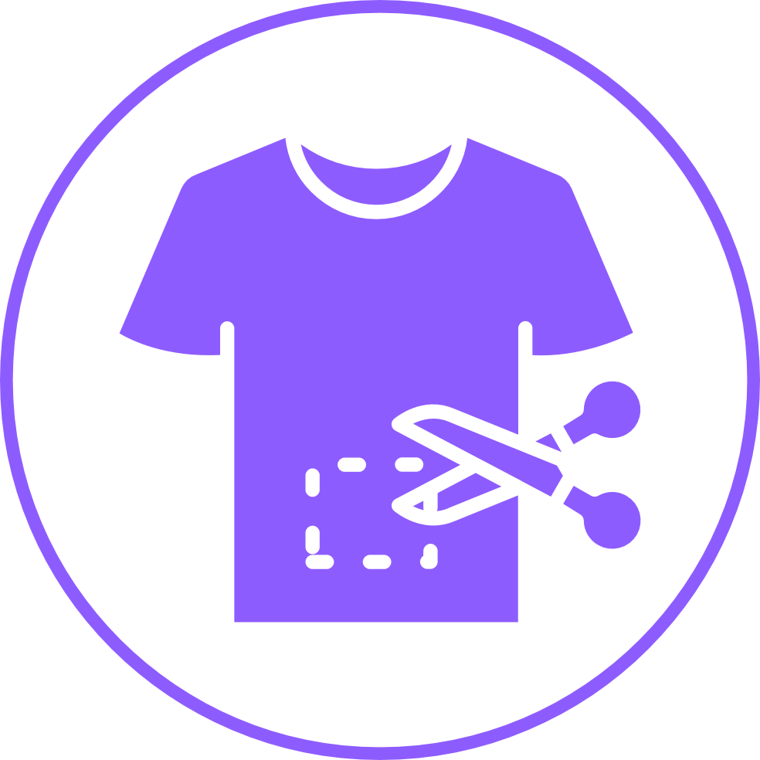

Propuesta de retos
Discusión
¿Qué ideas podrían empoderar a las mujeres para liderar la transición hacia el reciclaje y la reutilización textil?
¿Cómo pueden el trabajo en equipo y la creatividad ayudar a rediseñar la vida de una prenda?
¿Qué asociaciones locales (empresas, municipios, ONG) podrían convertir el desperdicio en oportunidad?
Financiado por la Unión Europea. Las opiniones y puntos de vista expresados solo comprometen a su(s) autor(es) y no reflejan necesariamente los de la Unión Europea o los de la Agencia Ejecutiva Europea de Educación y Cultura (EACEA). Ni la Unión Europea ni la EACEA pueden ser considerados responsables de ellos.
Notes:
This challenge is about leadership, creativity, and empowerment, rather than just about managing textile waste.
Across Europe, we’re producing about 16 kilograms of textile waste per person every year, and less than 1% of it ever becomes new clothing again. Behind these statistics lies a powerful opportunity — especially for women.
In many textile regions, women are the backbone of production but rarely the decision-makers. Through this ideathon, we invite you to step into that leadership role and think, design, and pitch as innovators who can reshape the sector.
52

Slide 54



Propuesta de retos
Desafíos a abordar
Medio ambiente
Social
Económico
Alta huella de carbono y hídrica; Pérdida de materiales y contaminación por microplásticos
Los residuos exportados generan cargas medioambientales injustas para los países de bajos ingresos
Las pymes carecen de infraestructura, incentivos y tecnologías de reciclaje rentables
Financiado por la Unión Europea. Las opiniones y puntos de vista expresados solo comprometen a su(s) autor(es) y no reflejan necesariamente los de la Unión Europea o los de la Agencia Ejecutiva Europea de Educación y Cultura (EACEA). Ni la Unión Europea ni la EACEA pueden ser considerados responsables de ellos.
Notes:
This challenge is about leadership, creativity, and empowerment, rather than just about managing textile waste.
Across Europe, we’re producing about 16 kilograms of textile waste per person every year, and less than 1% of it ever becomes new clothing again. Behind these statistics lies a powerful opportunity — especially for women.
In many textile regions, women are the backbone of production but rarely the decision-makers. Through this ideathon, we invite you to step into that leadership role and think, design, and pitch as innovators who can reshape the sector.
52

Slide 55
Propuesta de retos
Utilizar en vez de desperdiciar recursos en la cadena de valor
Desarrollar una estrategia para minimizar los recursos no utilizados en toda la cadena de valor de un producto y convertir los materiales excedentes y los recursos subutilizados en nuevas oportunidades comerciales para proporcionar valor sostenible.
Rediseñar con residuos
Proponer ideas para diseñar soluciones innovadoras para la recolección, clasificación y reciclaje de residuos textiles que generen valor tanto para las empresas como para las comunidades, al tiempo que reducen la huella ambiental.
Recolectar residuos textiles
Crear una propuesta de colaboración entre consumidores, plantas de reciclaje y empresas textil que facilite la recolección de prendas usadas, su reciclaje y posterior reutilización en nuevas prendas.
Agua residual
Desarrollar ideas sobre cómo se podría reducir el agua de teñido y qué hacer con esta agua residual de los procesos de teñido.
Financiado por la Unión Europea. Las opiniones y puntos de vista expresados solo comprometen a su(s) autor(es) y no reflejan necesariamente los de la Unión Europea o los de la Agencia Ejecutiva Europea de Educación y Cultura (EACEA). Ni la Unión Europea ni la EACEA pueden ser considerados responsables de ellos.

Slide 56
¡Hora de elegir tu reto!
Eres una pyme de moda textil, con un pequeño departamento de diseño y distribución a nivel nacional. Estás deseando dar otro paso en la transición ecológica de tu negocio, ya sea trabajando en uno de tus productos o colaborando con tu cadena de valor.
Puedes elegir uno de los retos propuestos... o de otra opción relacionada con los tres temas tratados.
Financiado por la Unión Europea. Las opiniones y puntos de vista expresados solo comprometen a su(s) autor(es) y no reflejan necesariamente los de la Unión Europea o los de la Agencia Ejecutiva Europea de Educación y Cultura (EACEA). Ni la Unión Europea ni la EACEA pueden ser considerados responsables de ellos.

Slide 57



Instrucciones para el trabajo en equipo
Formación del equipo
Equipos de 3 a 5 participantes
Selección del nombre del equipo
Roles
por ejemplo, Coordinador, Investigador, Diseñador/Creativo, Presentador de Presentaciones, Cronometrador
Financiado por la Unión Europea. Las opiniones y puntos de vista expresados solo comprometen a su(s) autor(es) y no reflejan necesariamente los de la Unión Europea o los de la Agencia Ejecutiva Europea de Educación y Cultura (EACEA). Ni la Unión Europea ni la EACEA pueden ser considerados responsables de ellos.
Notes:
Now that we’ve explored the challenge, it’s time to form your teams and start the creative process.
Each team should have three to five members. Try to mix different strengths, maybe one of you is analytical, another is artistic, another confident in public speaking. Diversity will make your ideas stronger and more complete.
Take a few minutes to choose a team name that represents your shared purpose or idea or vision. You can be creative here, as this name will follow you throughout the ideathon.
Then, assign simple roles within your team:
A Coordinator who keeps the group organized.
A Researcher who checks data or examples.
A Creative/Designer who visualizes the idea.
A Pitch Presenter who will deliver the final 3-minute pitch.
A Timekeeper to ensure you stay on schedule.
55

Slide 58
Habilidades necesarias para Ideathon y para ser gestor en el sector textil
¿Qué necesitaremos poner en práctica?
Financiado por la Unión Europea. Las opiniones y puntos de vista expresados solo comprometen a su(s) autor(es) y no reflejan necesariamente los de la Unión Europea o los de la Agencia Ejecutiva Europea de Educación y Cultura (EACEA). Ni la Unión Europea ni la EACEA pueden ser considerados responsables de ellos.

Slide 59

Técnicas generales de gestión
Estructura tu trabajo
Maximiza la eficiencia y la productividad, teniendo en cuenta el factor humano dentro de la organización (en este caso, tu equipo) y el tipo de ejercicio.
Financiado por la Unión Europea. Las opiniones y puntos de vista expresados solo comprometen a su(s) autor(es) y no reflejan necesariamente los de la Unión Europea o los de la Agencia Ejecutiva Europea de Educación y Cultura (EACEA). Ni la Unión Europea ni la EACEA pueden ser considerados responsables de ellos.

Slide 60


Planificación y organización
Planificación estratégica para establecer objetivos claros y definir la visión común del equipo hacia el futuro.
Organización para centrarse en la ejecución eficiente de planes previamente elaborados, incluyendo la gestión del tiempo, la priorización de tareas, etc.
Financiado por la Unión Europea. Las opiniones y puntos de vista expresados solo comprometen a su(s) autor(es) y no reflejan necesariamente los de la Unión Europea o los de la Agencia Ejecutiva Europea de Educación y Cultura (EACEA). Ni la Unión Europea ni la EACEA pueden ser considerados responsables de ellos.

Slide 61

Resolución de problemas
Requiere análisis, pensamiento crítico y creatividad.
IDEAL: Identificar el problema, definirlo, explorar soluciones, actuar y aprender.
Financiado por la Unión Europea. Las opiniones y puntos de vista expresados solo comprometen a su(s) autor(es) y no reflejan necesariamente los de la Unión Europea o los de la Agencia Ejecutiva Europea de Educación y Cultura (EACEA). Ni la Unión Europea ni la EACEA pueden ser considerados responsables de ellos.

Slide 62

Toma de decisiones
El proceso de toma de decisiones es un conjunto de pasos que siguen los directivos o líderes de una empresa para elegir entre una variedad de alternativas en una situación determinada.
Financiado por la Unión Europea. Las opiniones y puntos de vista expresados solo comprometen a su(s) autor(es) y no reflejan necesariamente los de la Unión Europea o los de la Agencia Ejecutiva Europea de Educación y Cultura (EACEA). Ni la Unión Europea ni la EACEA pueden ser considerados responsables de ellos.

Slide 63

Liderazgo
Un conjunto de comportamientos mediante los cuales se facilita a las personas para establecer y alinearse con una dirección colectiva, implementar planes estratégicos e innovar constantemente dentro de una organización.
¿Liderazgo femenino?
Financiado por la Unión Europea. Las opiniones y puntos de vista expresados solo comprometen a su(s) autor(es) y no reflejan necesariamente los de la Unión Europea o los de la Agencia Ejecutiva Europea de Educación y Cultura (EACEA). Ni la Unión Europea ni la EACEA pueden ser considerados responsables de ellos.

Slide 64

Gestión del equipo
Comprenderse activamente a uno mismo, conocer sus fortalezas, talentos, intereses y cómo podemos contribuir eficazmente a los objetivos y metas del equipo.
¿Qué tiene de especial los equipos femeninos?
Financiado por la Unión Europea. Las opiniones y puntos de vista expresados solo comprometen a su(s) autor(es) y no reflejan necesariamente los de la Unión Europea o los de la Agencia Ejecutiva Europea de Educación y Cultura (EACEA). Ni la Unión Europea ni la EACEA pueden ser considerados responsables de ellos.

Slide 65

Comunicación
Comunicación verbal y no verbal para transmitir un mensaje.
Crea comunidad, comunicación asertiva y transmite confianza
¿Comunicación de/hacia mujeres?
Financiado por la Unión Europea. Las opiniones y puntos de vista expresados solo comprometen a su(s) autor(es) y no reflejan necesariamente los de la Unión Europea o los de la Agencia Ejecutiva Europea de Educación y Cultura (EACEA). Ni la Unión Europea ni la EACEA pueden ser considerados responsables de ellos.

Slide 66
Instrucciones para el trabajo en equipo
Ahora pondremos en práctica todo lo que acabamos de ver...
Financiado por la Unión Europea. Las opiniones y puntos de vista expresados solo comprometen a su(s) autor(es) y no reflejan necesariamente los de la Unión Europea o los de la Agencia Ejecutiva Europea de Educación y Cultura (EACEA). Ni la Unión Europea ni la EACEA pueden ser considerados responsables de ellos.

Slide 67





Instrucciones para el trabajo en equipo
Proceso Ideathon
Define tu reto: Recogida de datos
Lluvia de ideas
Evaluación de soluciones
Desarrollo creativo – perfecciona tu concepto
Prepara tu presentación
Financiado por la Unión Europea. Las opiniones y puntos de vista expresados solo comprometen a su(s) autor(es) y no reflejan necesariamente los de la Unión Europea o los de la Agencia Ejecutiva Europea de Educación y Cultura (EACEA). Ni la Unión Europea ni la EACEA pueden ser considerados responsables de ellos.
Notes:
Your ideathon process will follow five clear steps:
Select your challenge – in this case, environmental, social, and economic.
Understand the root causes — why this problem exists.
Brainstorm as many solutions as possible — quantity first, quality later.
Refine your idea — make it feasible, sustainable, and inspiring.
Prepare your 3-minute pitch for the judges and mentors.
65

Slide 68

Instrucciones para el trabajo en equipo
Consejos para colaborar
Escucha activamente, anima todas las voces, especialmente a los más callados.
Combina creatividad con practicidad, ya que la innovación surge de ambas.
Apoyarnos mutuamente. Esto es más sobre aprender, más que una competición.
Seguimiento del tiempo. Asigna los minutos sabiamente entre la lluvia de ideas y el diseño.
Financiado por la Unión Europea. Las opiniones y puntos de vista expresados solo comprometen a su(s) autor(es) y no reflejan necesariamente los de la Unión Europea o los de la Agencia Ejecutiva Europea de Educación y Cultura (EACEA). Ni la Unión Europea ni la EACEA pueden ser considerados responsables de ellos.
Notes:
Remember, this is not a test, it’s a learning experience. The ideathon is designed to help you step out of your comfort zone, communicate your ideas confidently, and grow professionally.
So, collaboration is key. You should listen to one another, balance speaking time, and make sure every idea is valued. Innovation often comes from unexpected voices.
Finally, keep it fun and positive. This is your opportunity to show leadership, creativity, and teamwork, which are the exact skills that will help you thrive in the evolving textile sector.
66

Slide 69


Cómo serán juzgadas tus ideas
Tu idea será evaluada por un panel de expertos.
CRITERIOS DE EVALUACIÓN
Creatividad
Feasibility
Sostenibilidad
Impacto empresarial
Calidad de presentación
Financiado por la Unión Europea. Las opiniones y puntos de vista expresados solo comprometen a su(s) autor(es) y no reflejan necesariamente los de la Unión Europea o los de la Agencia Ejecutiva Europea de Educación y Cultura (EACEA). Ni la Unión Europea ni la EACEA pueden ser considerados responsables de ellos.
Notes:
The evaluation process is designed to be transparent, fair, and empowering.
A panel of industry experts, mentors, and educators will assess each team’s idea. They’ll look not only at what you propose, but also how you present it; your clarity, teamwork, and ability to translate vision into action.
The five core evaluation criteria are straightforward:
Creativity — think about originality and imagination. Does your idea break patterns and inspire new thinking in textile recycling and waste?
Feasibility — great ideas need to be realistic. How could your team actually make this happen with the right support or partnerships?
Sustainability — this is crucial. Your idea should protect the planet and people, not just reduce waste but also raise awareness and support fair work.
Business Impact — we’re in a sector that must stay competitive. Does your concept create value, attract customers, or strengthen SMEs?
Presentation Quality — even the best idea can be lost without good communication. Practice your pitch, divide speaking roles, and engage your audience.
Remember, every member of the jury wants you to succeed. They’ll value ideas that show collaboration, confidence, and a clear link to women’s empowerment in the textile sector.
67

Slide 70
Cómo serán juzgadas tus ideas
Criterio | Rango de puntuación | Significado
Creatividad | 1–10 | De la innovación básica a la excepcional
Viabilidad | 1–10 | De poco claro a totalmente accionable
Sostenibilidad | 1–10 | Desde impacto mínimo hasta a largo plazo
Impacto empresarial | 1–10 | De bajo valor a fuerte relevancia para el mercado
Presentación | 1–10 | De una entrega no estructurada a una entrega inspiradora
Financiado por la Unión Europea. Las opiniones y puntos de vista expresados solo comprometen a su(s) autor(es) y no reflejan necesariamente los de la Unión Europea o los de la Agencia Ejecutiva Europea de Educación y Cultura (EACEA). Ni la Unión Europea ni la EACEA pueden ser considerados responsables de ellos.
Notes:
The evaluation process is designed to be transparent, fair, and empowering.
A panel of industry experts, mentors, and educators will assess each team’s idea. They’ll look not only at what you propose, but also how you present it; your clarity, teamwork, and ability to translate vision into action.
The five core evaluation criteria are straightforward:
Creativity — think about originality and imagination. Does your idea break patterns and inspire new thinking in textile recycling and waste?
Feasibility — great ideas need to be realistic. How could your team actually make this happen with the right support or partnerships?
Sustainability — this is crucial. Your idea should protect the planet and people, not just reduce waste but also raise awareness and support fair work.
Business Impact — we’re in a sector that must stay competitive. Does your concept create value, attract customers, or strengthen SMEs?
Presentation Quality — even the best idea can be lost without good communication. Practice your pitch, divide speaking roles, and engage your audience.
Remember, every member of the jury wants you to succeed. They’ll value ideas that show collaboration, confidence, and a clear link to women’s empowerment in the textile sector.
67

Slide 71
Cómo se evaluarán tus propuestas
Escala de puntuación
1-2 = Pobre – no demostrado o irrelevante
3-4 = Razonable: evidencia mínima o poco clara
5-6 = Bueno – Cumple adecuadamente con las expectativas
7-8 = Muy bueno – demostración fuerte y bien desarrollada
9-10 = Excelente – excepcional, completo e impactante
Financiado por la Unión Europea. Las opiniones y puntos de vista expresados solo comprometen a su(s) autor(es) y no reflejan necesariamente los de la Unión Europea o los de la Agencia Ejecutiva Europea de Educación y Cultura (EACEA). Ni la Unión Europea ni la EACEA pueden ser considerados responsables de ellos.

Slide 72
Empecemos... ¡AHORA!
Financiado por la Unión Europea. Las opiniones y puntos de vista expresados solo comprometen a su(s) autor(es) y no reflejan necesariamente los de la Unión Europea o los de la Agencia Ejecutiva Europea de Educación y Cultura (EACEA). Ni la Unión Europea ni la EACEA pueden ser considerados responsables de ellos.

Slide 73



1. Recogida de datos
40 minutos
comprender el reto elegido y recopilar información relevante
Definición del desafío
Busca todos los elementos relevantes que puedan completar nuestra comprensión del desafío.
¿Cuál es el origen del problema?
¿Cómo hemos llegado a esta situación?
¿Cuál es el impacto actual, con cifras? (Impacto social, ambiental, local, nacional, europeo, etc.)
¿Cuáles son los elementos más problemáticos de esta situación?
Financiado por la Unión Europea. Las opiniones y puntos de vista expresados solo comprometen a su(s) autor(es) y no reflejan necesariamente los de la Unión Europea o los de la Agencia Ejecutiva Europea de Educación y Cultura (EACEA). Ni la Unión Europea ni la EACEA pueden ser considerados responsables de ellos.

Slide 74
Plantilla de Resultado Propuesta
Elemento | Datos
Nombre del equipo
Desafío seleccionado
Descripción breve del problema
Causas principales identificadas
Impacto social
Impacto ambiental
Actores implicados
Fuentes
Conclusión sobre la situación actual
Financiado por la Unión Europea. Las opiniones y puntos de vista expresados solo comprometen a su(s) autor(es) y no reflejan necesariamente los de la Unión Europea o los de la Agencia Ejecutiva Europea de Educación y Cultura (EACEA). Ni la Unión Europea ni la EACEA pueden ser considerados responsables de ellos.

Slide 75
2. Lluvia de ideas sobre alternativas
40 minutos
generar tantas ideas como sea posible sin evaluar aún su viabilidad
Definición de ideas alternativas
Compartimos ideas, incluso las más locas, que podrían ayudarnos a resolver el problema.
Para cada idea, respondemos ¿Qué? ¿Dónde? ¿Quién? ¿Cómo? ¿Cuándo?
En esta etapa, ¡todas las ideas cuentan!
Financiado por la Unión Europea. Las opiniones y puntos de vista expresados solo comprometen a su(s) autor(es) y no reflejan necesariamente los de la Unión Europea o los de la Agencia Ejecutiva Europea de Educación y Cultura (EACEA). Ni la Unión Europea ni la EACEA pueden ser considerados responsables de ellos.

Slide 76

Reglas de la lluvia de ideas
No juzgar
Cantidad más importante que calidad
Aprovechar las ideas de otros
Si es necesario, categorizamos pequeñas ideas en núcleos para organizarlas
Número mínimo de ideas generadas: 10 ⟶
Financiado por la Unión Europea. Las opiniones y puntos de vista expresados solo comprometen a su(s) autor(es) y no reflejan necesariamente los de la Unión Europea o los de la Agencia Ejecutiva Europea de Educación y Cultura (EACEA). Ni la Unión Europea ni la EACEA pueden ser considerados responsables de ellos.

Slide 77
Plantilla de Resultado Propuesta
Idea nº | Titulo | ¿Qué? | ¿Cómo? | ¿Quien? | ¿Dónde? | ¿Cuando?
1
2
3
4
5
6
7
8
9
10
Financiado por la Unión Europea. Las opiniones y puntos de vista expresados solo comprometen a su(s) autor(es) y no reflejan necesariamente los de la Unión Europea o los de la Agencia Ejecutiva Europea de Educación y Cultura (EACEA). Ni la Unión Europea ni la EACEA pueden ser considerados responsables de ellos.

Slide 78
¿Hacemos una pequeña pausa antes de continuar?
Financiado por la Unión Europea. Las opiniones y puntos de vista expresados solo comprometen a su(s) autor(es) y no reflejan necesariamente los de la Unión Europea o los de la Agencia Ejecutiva Europea de Educación y Cultura (EACEA). Ni la Unión Europea ni la EACEA pueden ser considerados responsables de ellos.

Slide 79
3. Evaluar las alternativas – Elegir la solución
40 minutos
analizar las ideas generadas y seleccionar una propuesta viable
Selección de la mejor idea
Compartimos ideas, incluso las más locas, que podrían ayudarnos a resolver el problema.
Aplicamos el pensamiento crítico, evaluando alternativas desde diferentes perspectivas.
Destacamos aspectos BUENOS/MALOS/INTERESANTES de cada alternativa
Centrarse en: Creatividad, Viabilidad, Sostenibilidad, Impacto en el Negocio
Financiado por la Unión Europea. Las opiniones y puntos de vista expresados solo comprometen a su(s) autor(es) y no reflejan necesariamente los de la Unión Europea o los de la Agencia Ejecutiva Europea de Educación y Cultura (EACEA). Ni la Unión Europea ni la EACEA pueden ser considerados responsables de ellos.

Slide 80
Plantilla de Resultado Propuesta
Idea nº | Ventajas | Límites | Impacto Ambiental/social positivo | Creatividad | Innovación | Viabilidad económica
1
2
3
4
…
Solución seleccionada:
Justificación:
Impacto esperado:
Financiado por la Unión Europea. Las opiniones y puntos de vista expresados solo comprometen a su(s) autor(es) y no reflejan necesariamente los de la Unión Europea o los de la Agencia Ejecutiva Europea de Educación y Cultura (EACEA). Ni la Unión Europea ni la EACEA pueden ser considerados responsables de ellos.

Slide 81
4. Desarrollo creativo
30 minutos
Definir la propuesta final con una identidad clara y diferenciadora
Propuesta de idea final
Tu idea debe ser única, creativa, viable y relevante para el mercado.
- La solución debe ser creativa e innovadora.
- Debe ofrecer una "ventaja competitiva" o un "valor añadido" que mantenga a la empresa textil en una buena posición en el mercado.
¡Piensa en los criterios de evaluación!
Financiado por la Unión Europea. Las opiniones y puntos de vista expresados solo comprometen a su(s) autor(es) y no reflejan necesariamente los de la Unión Europea o los de la Agencia Ejecutiva Europea de Educación y Cultura (EACEA). Ni la Unión Europea ni la EACEA pueden ser considerados responsables de ellos.

Slide 82
Plantilla de Resultado Propuesta
Nombre del proyecto:
Slogan o lema:
Breve descripción:
¿Qué lo hace único o innovador?
¿A qué necesidad específica responde?
Público objetivo, aliados o partes interesadas
Modelo de sostenibilidad (Económico, social, medioambiental)
Esquema visual
Financiado por la Unión Europea. Las opiniones y puntos de vista expresados solo comprometen a su(s) autor(es) y no reflejan necesariamente los de la Unión Europea o los de la Agencia Ejecutiva Europea de Educación y Cultura (EACEA). Ni la Unión Europea ni la EACEA pueden ser considerados responsables de ellos.

Slide 83


Un ejemplo inspirador
Soluciones de ecodiseño de Canussa
Caso de estudio
Financiado por la Unión Europea. Las opiniones y puntos de vista expresados solo comprometen a su(s) autor(es) y no reflejan necesariamente los de la Unión Europea o los de la Agencia Ejecutiva Europea de Educación y Cultura (EACEA). Ni la Unión Europea ni la EACEA pueden ser considerados responsables de ellos.

Slide 84
Comunicación & Pitch
30 minutos
comunicar tu proyecto para convencer a tu audiencia
  Pitch = descripción del proyecto en el tiempo que disponemos durante un recorrido en ascensor.
  Es fundamental preparar un buen guion que capte la atención del interlocutor. La primera imagen es clave. Queremos que el público se quede con ganas de hacer preguntas y aprender más, de querer INVERTIR en la idea.
  De nuevo: ¡piensa en los criterios de evaluación!
  Puedes usar el esquema de la fase anterior como apoyo visual durante tu presentación.
Financiado por la Unión Europea. Las opiniones y puntos de vista expresados solo comprometen a su(s) autor(es) y no reflejan necesariamente los de la Unión Europea o los de la Agencia Ejecutiva Europea de Educación y Cultura (EACEA). Ni la Unión Europea ni la EACEA pueden ser considerados responsables de ellos.

Slide 85







Consejos para el pitch
Estructura
PROBLEMA
SOLUCIÓN
BENEFICIOS
IMPACTO
LLAMADA A LA ACCIÓN
Financiado por la Unión Europea. Las opiniones y puntos de vista expresados solo comprometen a su(s) autor(es) y no reflejan necesariamente los de la Unión Europea o los de la Agencia Ejecutiva Europea de Educación y Cultura (EACEA). Ni la Unión Europea ni la EACEA pueden ser considerados responsables de ellos.

Slide 86
Consejos para el pitch
Mantenlo claro y sencillo y céntrate en una idea fuerte.
Comparte roles: deja que los diferentes miembros hablen brevemente.
Ojo con el tiempo: max 3 minutos!
Utiliza imágenes, herramientas o ejemplos cortos si estás disponible.
¡Muestra pasión! La confianza inspira confianza.
Financiado por la Unión Europea. Las opiniones y puntos de vista expresados solo comprometen a su(s) autor(es) y no reflejan necesariamente los de la Unión Europea o los de la Agencia Ejecutiva Europea de Educación y Cultura (EACEA). Ni la Unión Europea ni la EACEA pueden ser considerados responsables de ellos.

Slide 87
PRESENTACIONES
10 minutos por equipo
Financiado por la Unión Europea. Las opiniones y puntos de vista expresados solo comprometen a su(s) autor(es) y no reflejan necesariamente los de la Unión Europea o los de la Agencia Ejecutiva Europea de Educación y Cultura (EACEA). Ni la Unión Europea ni la EACEA pueden ser considerados responsables de ellos.

Slide 88

Tiempo de
evaluación
Financiado por la Unión Europea. Las opiniones y puntos de vista expresados solo comprometen a su(s) autor(es) y no reflejan necesariamente los de la Unión Europea o los de la Agencia Ejecutiva Europea de Educación y Cultura (EACEA). Ni la Unión Europea ni la EACEA pueden ser considerados responsables de ellos.

Slide 89

Premios
La idea más sostenible
La idea más creativa
La major colaboración en equipos
Financiado por la Unión Europea. Las opiniones y puntos de vista expresados solo comprometen a su(s) autor(es) y no reflejan necesariamente los de la Unión Europea o los de la Agencia Ejecutiva Europea de Educación y Cultura (EACEA). Ni la Unión Europea ni la EACEA pueden ser considerados responsables de ellos.
Notes:
Let’s review the awards of the Ideathon:
Most Sustainable Idea: This award goes to the team whose idea shows the strongest environmental and social impact. Their solution doesn’t just reduce textile waste; it redefines how the industry can protect our planet and people.
Most Creative Solution: This award recognizes originality and imagination. It celebrates a team that dared to think differently — turning constraints into inspiration and proving that innovation often begins with bold ideas.
Best Team Collaboration: This award honors collective strength. It goes to the team that showed outstanding cooperation, inclusivity, and support for one another — the kind of teamwork that empowers everyone to shine.
These three categories capture the essence of W4TEX project: women leading through sustainability, creativity, and collaboration.
86

Slide 90

Reflexión
  En general, ¿qué opinas de este ideathon?
  ¿Qué nuevos conocimientos te han ayudado a obtener este ideathon?
  ¿Cómo te ayudó el trabajo en equipo a percibir los desafíos y las soluciones de forma diferente?
  ¿Crees que tu posición como mujer puede influir en la forma en que trabajas y tomas decisiones?
  ¿Hasta qué punto crees que podrás contribuir a la transición sostenible del sector textil, o de cualquier sector?
Financiado por la Unión Europea. Las opiniones y puntos de vista expresados solo comprometen a su(s) autor(es) y no reflejan necesariamente los de la Unión Europea o los de la Agencia Ejecutiva Europea de Educación y Cultura (EACEA). Ni la Unión Europea ni la EACEA pueden ser considerados responsables de ellos.

Slide 91
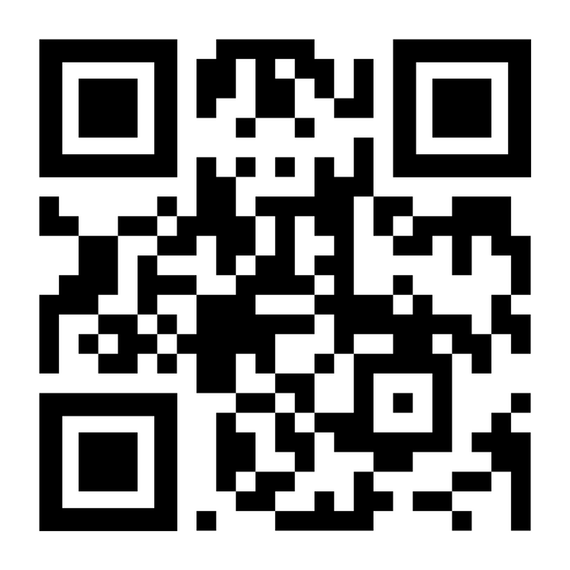
¿Qué te ha parecido este Ideathon?
Financiado por la Unión Europea. Las opiniones y puntos de vista expresados solo comprometen a su(s) autor(es) y no reflejan necesariamente los de la Unión Europea o los de la Agencia Ejecutiva Europea de Educación y Cultura (EACEA). Ni la Unión Europea ni la EACEA pueden ser considerados responsables de ellos.

Slide 92




¡Síguenos en redes!
https://www.w4tex-project.eu/
https://www.instagram.com/w4tex_project/
https://www.facebook.com/w4tex/
w4tex.project@gmail.com
Financiado por la Unión Europea. Las opiniones y puntos de vista expresados solo comprometen a su(s) autor(es) y no reflejan necesariamente los de la Unión Europea o los de la Agencia Ejecutiva Europea de Educación y Cultura (EACEA). Ni la Unión Europea ni la EACEA pueden ser considerados responsables de ellos.

Slide 93
¡Gracias por tu participación!
Financiado por la Unión Europea. Las opiniones y puntos de vista expresados solo comprometen a su(s) autor(es) y no reflejan necesariamente los de la Unión Europea o los de la Agencia Ejecutiva Europea de Educación y Cultura (EACEA). Ni la Unión Europea ni la EACEA pueden ser considerados responsables de ellos.

